Slide 1
Métodos de contagem
Prof. Sérgio Ataide
profsergio.ataide@gmail.com

Slide 2
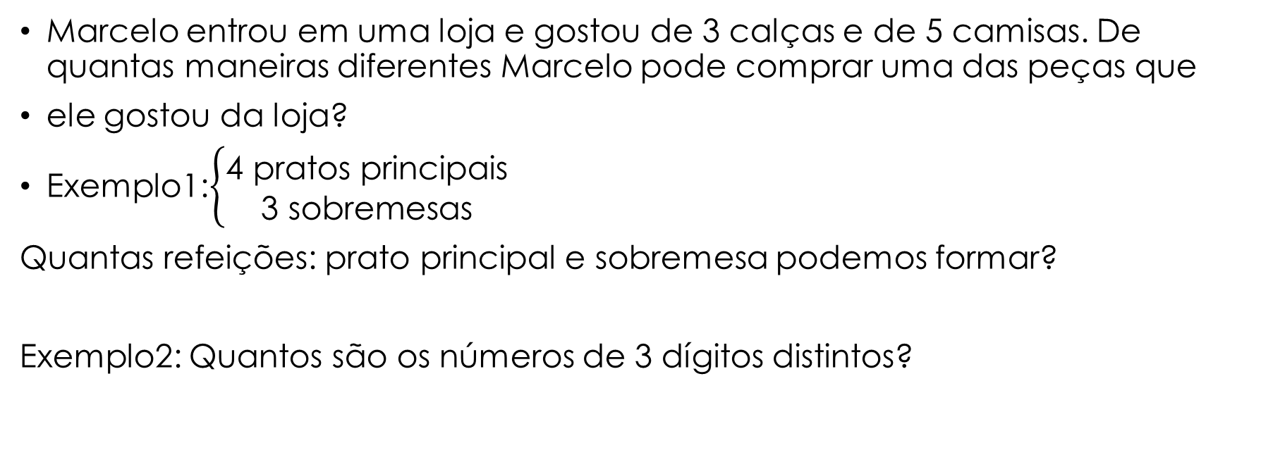
Métodos de contagem
profsergio.ataide@gmail.com
Marcelo entrou em uma loja e gostou de 3 calças e de 5 camisas. De quantas maneiras diferentes Marcelo pode comprar uma das peças que
ele gostou da loja?
Exemplo1:$\left\{\begin{aligned}\text{4 }\text{pratos} \text{principais} \\ \text{3 }\text{sobremesas} \end{aligned}\right.$
Quantas refeições: prato principal e sobremesa podemos formar?
Exemplo2: Quantos são os números de 3 dígitos distintos?

Slide 3
Métodos de contagem
profsergio.ataide@gmail.com
1º LISTAR E ORGANIZAR
2º POSTURA: Devemos sempre nos colocar no papel da pessoa que deve fazer a ação solicitada pelo problema e ver que decisões devemos tomar.
3º DIVISÃO: Devemos, sempre que possível, dividir as decisões a serem tomadas em decisões mais simples, correspondentes às diversas etapas do processo de decisão.
4º NÃO ADIAR DIFICULDADES: Pequenas dificuldades adiadas costumam se transformar em imensas dificuldades. Se uma das decisões a serem tomadas for mais restrita que as demais, essa é a decisão que deve ser tomada em primeiro lugar.

Slide 4
Métodos de contagem
profsergio.ataide@gmail.com
Princípio Aditivo: Suponha que um evento X possa ocorrer de x maneiras possíveis e que um evento distinto Y possa ocorrer de y maneiras possíveis. Então X ou Y pode ocorrer de x + y maneiras diferentes.
Princípio Multiplicativo ou Princípio Fundamental da Contagem. Se uma decisão 𝐷1 pode ser tomada de p modos e, qualquer que seja esta escolha, a decisão 𝐷2 pode ser tomada de q modos, então o número de maneiras de se tomarem consecutivamente as decisões 𝐷1 e 𝐷2 é igual ao produto pq.

Slide 5
Métodos de contagem
profsergio.ataide@gmail.com
Árvore de decisão.
Quantidade de divisores de um número.
Quantidade de subconjuntos de um Conjunto.
Permutações.
$n!=(n−1)!(n−2)!⋯3×2×1$
Por definição:$\left\{\begin{aligned}0!=1 \\ 1!=1\end{aligned}\right.$
Simplificação

Slide 6
01) Quantos números de 4 algarismos distintos existem?
02) Quantos números pares de 4 algarismos distintos existem?
03) De quantas formas podemos colorir os 4 quadrantes relativo a circunferência da figura abaixo se dispomos de 3 cores e que quadrantes adjacentes não podem ter a mesma cor?
04) Quantos são os números inteiros entre 1 e 16 que são múltiplos de 3 ou múltiplos de 7?
05) Quantos são os números inteiros entre 1 e 16 que são múltiplos de 3 ou múltiplos de 5?

Slide 7
Métodos de contagem
profsergio.ataide@gmail.com
Exercício 6
Um jogo comum de dominó é composto por 28 peças. Cada peça é formada por dois números inteiros que variam de 0 a 6, inclusive. Todas as possibilidades de combinações possíveis (a,b), com a ≤ b, são listadas exatamente uma vez. Note que a peça (4, 2) é listada como a peça (2, 4), pois 2 ≤ 4. Excluindo a peça (0, 0), para cada uma das outras 27 peças (a,b), com a ≤ b, escrevemos num quadro a fração a/b.
a) Quantos valores distintos estão escritos nas formas de frações no quadro? (Veja que as frações 1/2 e 2/4 têm o mesmo valor e devem ser contadas apenas uma vez.)
b) Qual a soma dos valores distintos encontrados no item anterior?

Slide 8
Métodos de contagem
profsergio.ataide@gmail.com
Exercício 7
Em uma sala de aula há uma turma de dez alunos. Precisa-se escolher uma comissão de três alunos para representar esta turma, sendo a comissão composta por: um porta-voz, um diretor de artes e um assessor técnico. Nenhum aluno pode acumular cargos.
a) De quantas maneiras esta comissão pode ser formada?
b) Quantas comissões diferentes podem ser formadas com os alunos Leandro, Renato e Marcelo?
c) Considere agora comissões sem cargos específicos. Use os itens a) e b) anteriores para descobrir quantas comissões sem cargos específicos podem ser formadas.

Slide 9
Métodos de contagem
profsergio.ataide@gmail.com
Exercícios 8
(UFRJ – 1997) Um construtor dispõe de quatro cores (verde, amarelo, cinza e bege) para pintar cinco casas dispostas lado a lado. Ele deseja que cada casa seja pintada com apenas uma cor e que duas casas consecutivas não possuam a mesma cor. Por exemplo, duas possibilidades diferentes de pinturas estão indicadas abaixo: Primeira: verde, amarelo, bege, verde, cinza; Segunda: verde, cinza, verde, bege, cinza. Quantas são as possibilidades?
Exercício 6 - Banco de Questões da OBMEP 2013 – Nível 2 Questão 3
Exercício 7 – Banco de Questões da OBMEP 2014 – Nível 2 Questão 11

Slide 10
Métodos de contagem
profsergio.ataide@gmail.com
Exercícios: –Seja o conjunto A = {1, 3, 5, 7, 9}. Quantas senhas de 3 dígitos podemos formar com os elementos do conjunto A?
De quantas maneiras 4 moças e 4 rapazes podem formar pares para uma dança?
De quantas maneiras 6 homens e 6 mulheres podem assentar-se em 6 bancos de dois lugares cada, sendo que cada banco deve conter um homem e uma mulher?
De quantas maneiras 6 pessoas podem formar uma roda circular?
Quantos são os números ímpares, de cinco algarismos, nos quais a soma dos algarismos da unidades e das dezenas é 16 e a soma de todos os algarismos é um múltiplo de 5?
Uma escada tem 5 degraus. De quantos modos podemos chegar ao topo degrau a degrau ou dois em dois?

